Slide 1


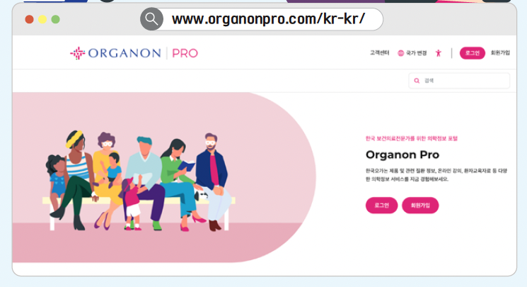

더욱 새로워진
한국오가논 의학정보 포털
처음으로
회원가입

Slide 2

처음으로
회원가입
오가논 프로는
한국오가논에서 제공하는
보건의료전문가를 위한 의학정보 포털입니다.
기존 오가논커넥트가 이용 편의성 및
컨텐츠 부분이 향상되어
‘ORGANON PRO (오가논 프로)’ 로 새롭게 개편되었습니다.

Slide 3

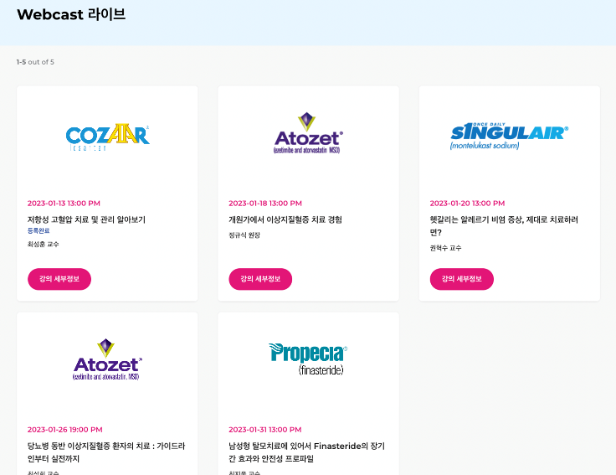
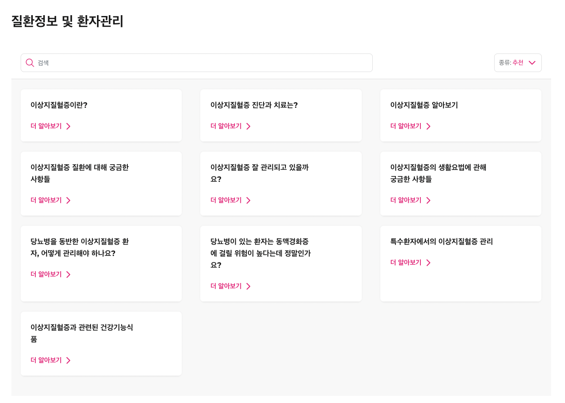
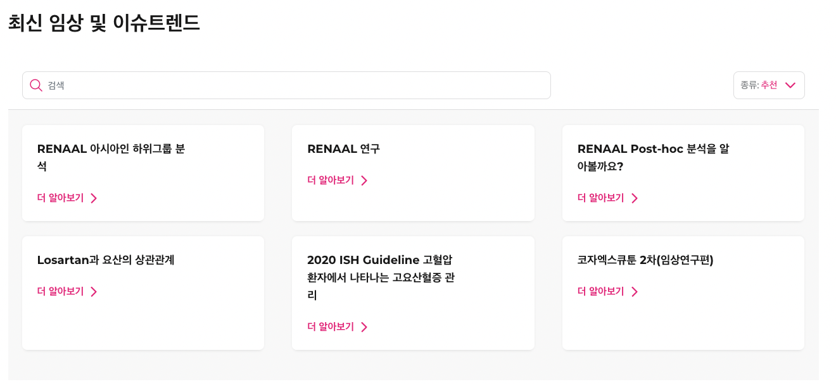
처음으로
회원가입
만의 특별한 점
만족도 95% 이상, 라이브 웹캐스트
매달 20여 개씩의 라이브 강의가 진행됩니다.
관심 있는 강의를 놓치지 않도록 사전등록하고 알림을 받아보세요!
만성질환부터 환자교육자료
여성건강 포트폴리오까지, 다양한 컨텐츠
급여정보와 가이드라인, 환자교육자료 등
최신 컨텐츠를 확인 및 신청해 보세요!

Slide 4


처음으로
회원가입
만의 특별한 점
비대면 1:1 디테일 서비스, 오가논커넥터
대면 방문에 부담을 느끼시거나,
웹사이트 내의 정보만으로는 부족할 때,
신청해 보세요!
더 쉽고 빠르게, 강화된 검색 기능
제품명, 질환명, 관련 검사항목 등 키워드 검색을 통해 관련 컨텐츠를 쉽게 찾아보실 수 있습니다!
편안하고 직관적인 디자인
시각적으로 개선된 사이트를 편리하게 이용해 보세요!

